Slide 1
Проблемы получения оздоровленного
посадочного материала малины при размножении
в культуре in vitro
ИП Глава К(Ф)Х, кандидат с/х наук Сковородников Д.Н.

Slide 2
Преимущества клонального микроразмножения:
- получение генетически однородного посадочного материала;
освобождение растений от вирусов за счет использования
меристемной культуры;
- высокий коэффициент размножения;
- сокращение продолжительности селекционного процесса;
- ускорение перехода растений от ювенильной к репродуктивной фазе развития;
- размножение растений, трудно размножаемых традиционными способами;
- возможность проведения работ в течение всего года;
- возможность автоматизации процесса выращивания.

Slide 3
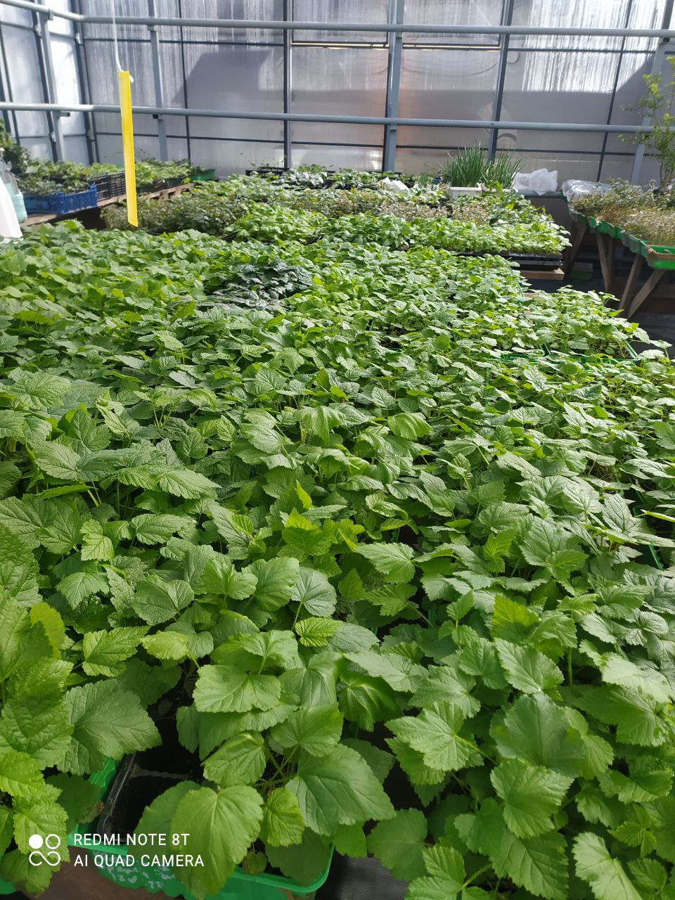
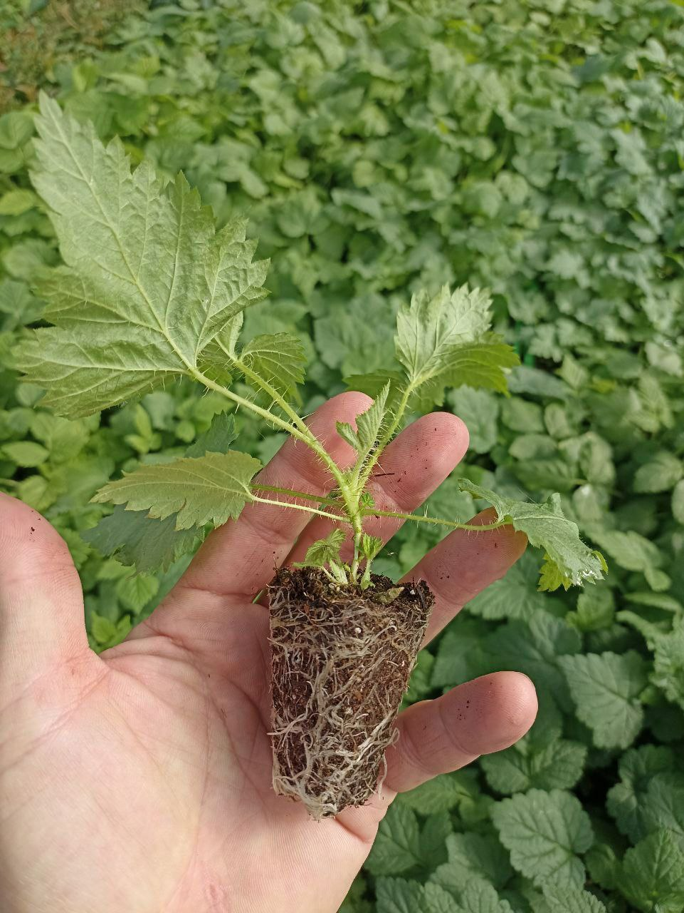
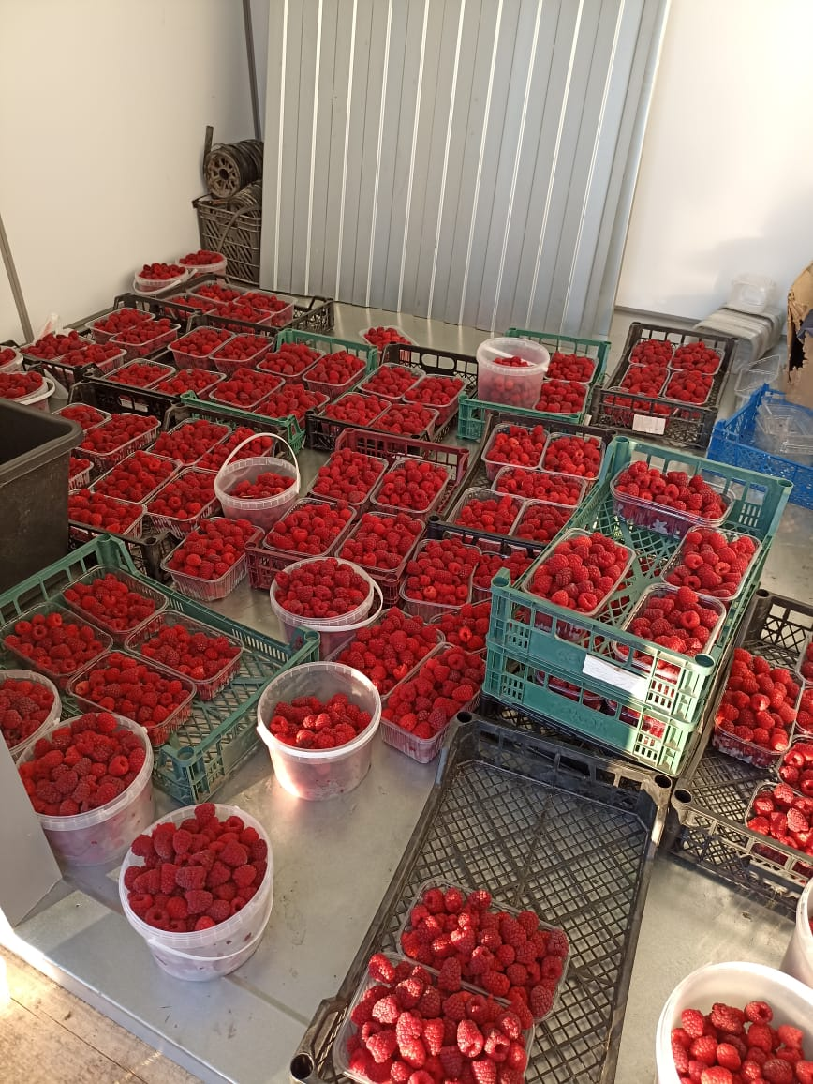
Производство посадочного материала и ягод в нашем хозяйстве

Slide 4
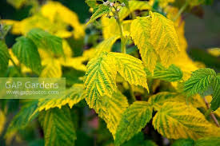
Наиболее вредоносные вирусы малины:
Вирусы мозаики резухи (ArMV),
Кольцевой пятнистости малины (RpRSV),
Латентной кольцевой пятнистости земляники (SLRSV),
Черной кольцевой пятнистости томата (TBRV)
Кустистой карликовости малины (RBDV)

Slide 5
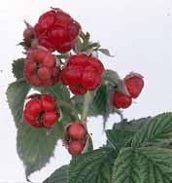
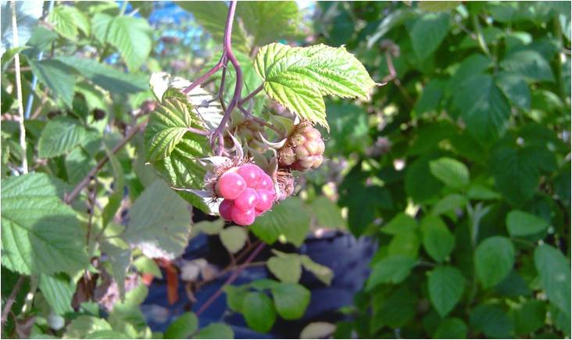
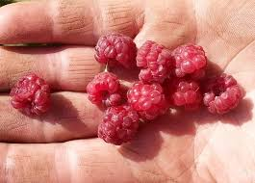
«Рассыпуха» ягод малины

Slide 6
Методы оздоровления:
Культура меристем (вычленение апикальных меристем
размером 0,1-0,2 мм )
Термотерапия (воздействие температурой 33-42 ⁰С)
Химиотерапия (2,4-диоксогексагидро-1,3,5-триазин, рибавирин (виразол), 2-тиоурацил, цианогуанидин, ридостин, рифастин, биназа, интерферон,гипорамин, додецил-L-метилэфедринбромид и другие)
Криотерапия (обработка жидким азотом)
Магнитотерапия

Slide 7
Методы диагностики вирусов на малине
Листовая диагностика
Иммуноферментный анализ
Полимеразная цепная реакция (ПЦР)

Slide 8
Работы по оптимизации диагностики вируса кустистой карликовости малины в Брянском государственной университете имени академика И.Г. Петровского
Немцова Елена Валентиновна. Оптимизация диагностики вируса кустистой карликовости малины методом RT-PCR : диссертация ... кандидата биологических наук : 03.00.23 / Немцова Елена Валентиновна; [Место защиты: Рос. гос. аграр. ун-т].- Брянск, 2009.- 163 с.
Кондрашова Юлия Федоровна. Разработка методики анализа вируса кустистой карликовости малины с помощью реакции амплификации по механизму катящегося кольца: диссертация ... кандидата Биологических наук: 03.01.06 / Кондрашова Юлия Федоровна;[Место защиты: Российский государственный аграрный университет - МСХА имени К.А. Тимирязева], 2016.

Slide 9
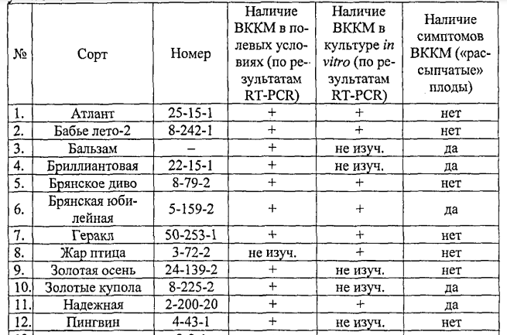
Формы ремонтантной малины, инфицированные ВККМ в полевых условиях и in vitro
(Е.В. Немцова, 2009)

Slide 10
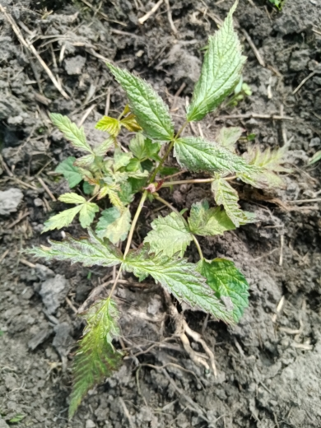
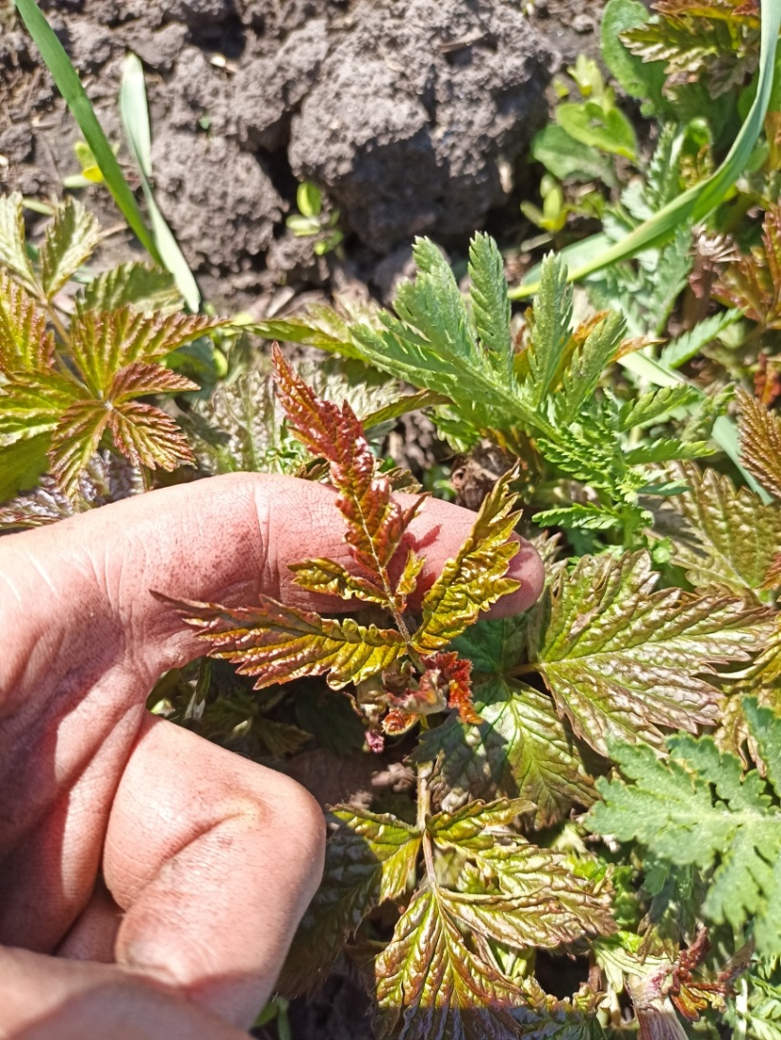
Признаки фитоплазмы на малине

Slide 11
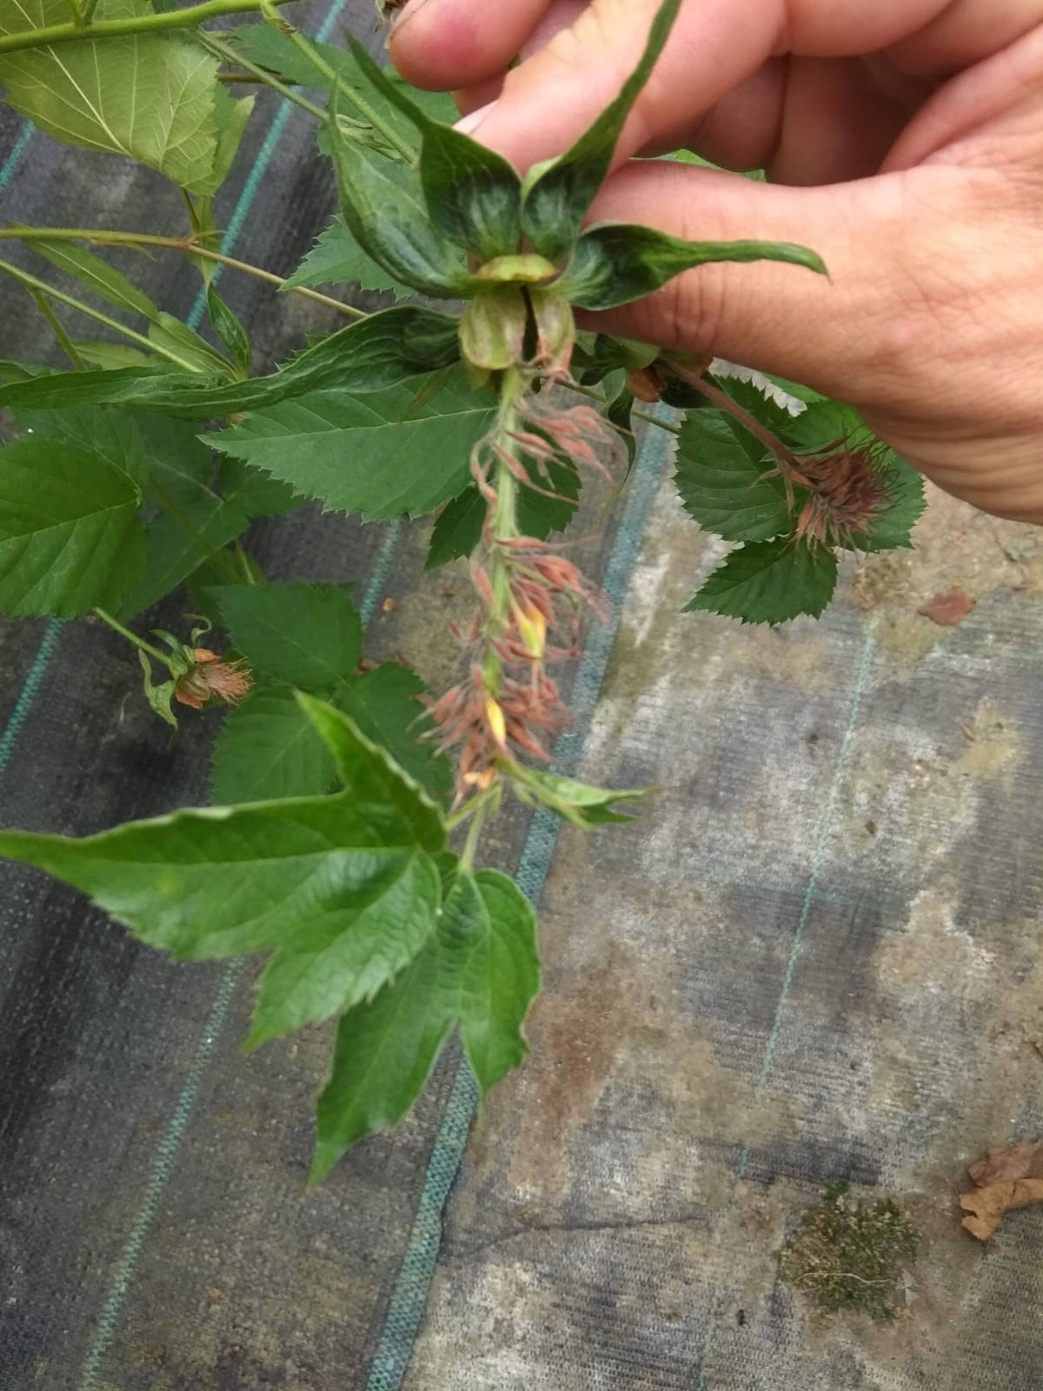
Проявление фитоплазмы на ежевике

Slide 12
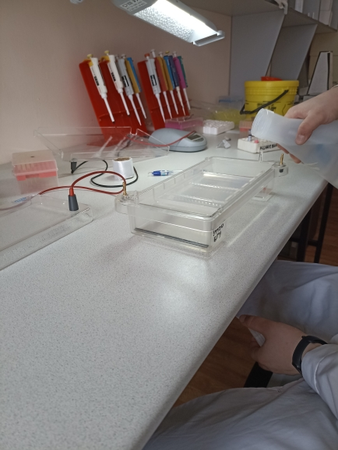
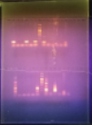
Исследования по диагностики фитоплазмы
у растений рода Rubus (Брянский ГУ)

Slide 13
План исследований
Диагностика ВККМ и фитоплазмы у размножаемых сортов малины
Оздоровление клонов малины in vitro комплексом методов терапии
Мониторинг оздоровленных клонов в полевых условиях
Оценка устойчивости различных сортов малины к ВККМ и фитоплазме

Slide 14
Контакты:
Сковородников Дмитрий Николаевич
Тел. +7-920-605-26-37
E.mail: skovorodnikov_d@mail.ru
You tube, Telegram: «Малина-Остров»

